Slide 1
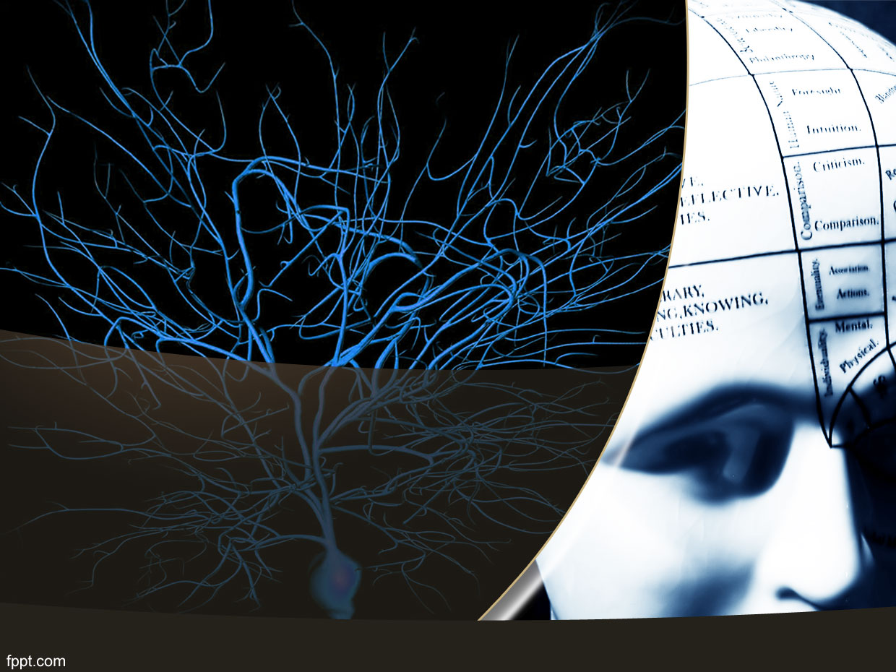
Konsep Dasar AI
Kecerdasan Buatan/
Artificial Intelligence
Imam Cholissodin, S.Si., M.Kom.

Slide 2
Pokok Bahasan
Apa itu AI/Kecerdasan Buatan?
Fondasi AI/Kecerdasan Buatan
Sejarah Kecerdasan Buatan
AI Saat ini
AI Masa Depan
Tugas

Slide 3
Apa itu AI? (1 of 4)
Secara Garis besar Kecerdasan Buatan dapat dibagi menjadi 4 kategori:
Otomasi aktivitas yang berhubungan dengan proses berpikir, pemecahan masalah dan pembelajaran. (Bellman, 1978) | Studi tentang kemampuan mengindera dengan menggunakan model komputasi. (Charniak+McDermott, 1985)
Studi bagaimana cara melakukan sesuatu sehingga menjadi lebih baik. (Rich+Knight, 1991) | Cabang dari ilmu komputer yang fokus pada otomasi perilaku yang cerdas. (Luger+Stubblefield,1993)
Thinking humanly | Thinking rationally
Acting humanly | Acting rationally

Slide 4
Apa itu AI? (2 of 4)
Thinking humanly
(Pendekatan ini dilakukan dengan dua cara)
  Melalui introspeksi, mencoba menangkap pemikiran kita sendiri saat kita berfikir. “how do you know that you understand?”.
  Melalui penelitian-penelitian dari segi psikologi.
Acting humanly
(the Turing test approach, 1950)
  Tahun 1950, Alan Turing merancang suatu ujian bagi komputer yang berintelijensia (bot Cerdas) untuk menguji apakah komputer tersebut mampu mengelabuhi seorang manusia/ interrogator melalui komunikasi berbasis teks jarak jauh.
  Tentunya komputer tersebut harus memiliki kemampuan, Natural Language Processing, Knowledge Representation, Automated Reasoning, Machine Learning, Computer Vision, Robotics.

Slide 5
Apa itu AI? (3 of 4)
Thinking rationally
(Terdapat dua masalah dalam pendekatan ini)
  Tidak mudah membuat pengetahuan informal, lalu menyatakan dalam formal term dengan notasi-notasi logika.
  Terdapat perbedaan besar antara dapat memecahkan masalah “secara prinsip” dan memecahkannya “dalam dunia nyata”.
Acting rationally
(the Rational agent approach)
  Membuat inferensi logis merupakan bagian dari suatu rational agent. Karena untuk melakukan aksi secara rasional adalah dengan menalar secara logis.
  Dengan menalar secara logis, maka bisa didapatkan kesimpulan bahwa aksi yang dilakukan akan mencapai tujuan atau tidak.

Slide 6
Apa itu AI? (4 of 4)
Sampai saat ini, pemikiran manusia yang diluar rasionalitas, yakni refleks dan intuitif (berhubungan dengan perasaan) belum dapat sepenuhnya ditirukan oleh komputer.
  Kedua definisi diatas dirasa kurang tepat untuk saat ini.
  Jika menggunakan definisi ini, maka banyak produk AI saat ini yang tidak layak disebut sebagai piranti cerdas.
  Definisi AI yang paling tepat saat ini adalah acting rationally.

Slide 7
Fondasi AI (1 of 2 )
Manusia dibekali kecerdasan yang luar biasa.
  Pada usia 3 tahun, dia sudah mampu mengenali berbagai macam benda walaupun hanya terlihat sebagian.
  Ketika melihat sebagian ekor cicak, maka dia akan dengan mudah mengenali bahwa hewan tersebut adalah cicak yang sedang bersembunyi dibalik bingkai lukisan.
  Pada usia dewasa, kecerdasannya terus berkembang dengan pesat, mulai dari kecerdasan kognitif, emosional dan spiritual.
Sampai saat ini belum ada satu mesinpun yang mampu menyamai kecerdasan manusia secara keseluruhan.
  Selama bertahun-tahun, para ilmuwan berusaha mempelajari kecerdasan manusia.
  Dari pemikiran para ilmuwan tersebut, maka lahirlah AI sebagai cabang ilmu yang berusaha memahami kecerdasan manusia.

Slide 8
Fondasi AI (2 of 2)
Dukungan perkembangan teknologi, baik hardware maupun software yang sangat beragam.
  Hingga saat ini AI telah menghasilkan banyak piranti cerdas yang sangat berguna bagi kehidupan manusia.
  Hingga saat ini pula AI terus dipelajari dan dikembangkan secara meluas maupun mendalam.

Slide 9
Sejarah AI (1 of 3)
Istilah AI pertama kali dikemukakan pada tahun 1956 di konferensi Darthmouth.
Tahapan sejarah perkembangan AI :
  Era komputer elektronik (1941)
    Telah di temukan alat sebagai komputer elektronik yang dikembangkan di USA dan Jerman.
    Komputer tersebut memerlukan ruangan yang luas dan ruang AC yang terpisah.
    Melibatkan konfigurasi ribuan kabel.
    Penemuan ini menjadi dasar pengembangan program yang mengarah ke AI.
  Masa Persiapan AI (1943-1956)
    Warren McCulloch & Walter Pitts berhasil membuat suatu model sel syaraf tiruan (1943).
    Norbert Wiener membuat penelitian mengenai prinsip teori feedback (1950).
    John McCarthy (bapak AI) melakukan penelitian bidang Automata, JST dan pembelajaran intelijensia dengan membuat program yang mampu berfikir.

Slide 10
Sejarah AI (2 of 3)
Tahapan sejarah perkembangan AI :
  Awal Perkembangan AI (1952-1969)
    Kesuksesan Newell dan Simon dengan program “General Problem Solver”. Program ini digunakan menyelesaikan masalah secara manusiawi.
    McCarthy mendemokan bahasa pemrograman tingkat tinggi yaitu LISP di MIT AI Lab.
    Nathaniel Rochester dari IBM dan mahasiswa-mahasiswanya mengeluarkan program AI yaitu “Geometry Theorm Prover” yang mampu membuktikan suatu teorema (1959).
  Perkembangan AI melambat (1966-1974)
    Program AI yang bermunculan hanya mengandung sedikit atau bahkan tidak mengandung sama sekali pengetahuan pada subjeknya.
    Banyaknya permasalahan yang harus diselesaikan oleh AI, karena terlalu banyaknya masalah yang berkaitan, maka tidak jarang terjadi kegagalan ketika membuat program AI.
    Ada beberapa batasan pada struktur dasar yang digunakan untuk menghasilkan perilaku intelijensia, contohnya dua masukan data yang berbeda tidak dapat dilatih untuk mengenali kedua masukan yang berbeda.

Slide 11
Sejarah AI (3 of 3)
Tahapan sejarah perkembangan AI :
  Sistem berbasis pengetahuan (1969-1979)
    Ed Feigenbaum, dkk. Membuat program untuk memecahkan masalah struktur molekul (Dendral Programs) yang berfokus pada segi pengetahuan kimia.
    Saul Amarel dalam proyek “Computer in Biomedicine” membuat program dari segi pengetahuan diagnosa medis.
  AI menjadi sebuah industri (1980-1988)
    Ditemukannya expert system (R1) yang mampu mengkonfigurasi sistem-sistem komputer.
    Booming industri AI juga melibatkan banyak perusahaan besar yang menawarkan software tools untuk membangun sistem pakar.
  Kembalinya Jaringan Syaraf Tiruan (1986-sekarang)
    Hopfield mengembangkan teknik mekanika statistik untuk mengoptimasi jaringan syaraf tiruan (1982).
    David Rumelhart & Geoff Hinton menemukan algoritma back-propagation. Algoritma ini berhasil diimplementasikan pada bidang ilmu komputer dan psikologi (1985).

Slide 12
AI Saat Ini
Berbagai produk AI berhasil dibangun dan digunakan dalam kehidupan sehari-hari.
Produk-produk tersebut dikelompokkan ke dalam empat teknik yang ada di AI, yaitu : searching, reasoning, planning dan learning.
Contoh-contohnya :
  GPS (Rute Optimal)
  Catur
  MedicWare (Rekam medis Pasien)
  Speech Processing (Pengenalan suara, Pengenalan Pembicara)
  Computer Vision
  Robotic

Slide 13
AI Masa Depan (1 of 2)
Tahun 2009, sebuah PC seharga $1000 akan dapat melakukan sekitar satu triliun kalkulasi per detik.
Tahun 2019, sebuah Pc seharga $1000 akan setara dengan kemampuan komputasional otak manusia.
  Virtual Reality
  Interaksi komputer dengan isyarat tubuh
Tahun 2029, sebuah PC $1000 akan setara dengan kemampuan komputasional seribu otak manusia.
  Komputer dapat terhubung dengan otak manusia
  Komputer mampu membaca semua literatur dan material multimedia.

Slide 14
AI Masa Depan (2 of 2)
Tahun 2049, makanan diproduksi menggunakan nano technology.
Tahun 2072, picoengineering atau tenologi pada skala picometer atau 10⁻¹² meter berhasil diaplikasikan.
Tahun 2099, ada kecenderungan untuk membuat gabungan antara pemikiran manusia dan kecerdasan mesin. Sehingga kita tidak dapat membedakan lagi apakah agent tersebut adalah mesin atau manusia.

Slide 15
Selesai

